Slide 1
同程旅行第八届大数据技术沙龙
Big Data Technology and Application Salon
智领数据时代
创新驱动业务
叶俊豪（仟弋）

Slide 2
Paimon 1.0
湖仓构建新特性及其展望

Slide 3
1
湖仓架构演进
2
1.0 特性与展望
目录
CONTENTS
3
商业化特性
4
云上湖仓一体构建

Slide 4
1
湖仓架构演进

Slide 5



湖仓架构演进
1
Query
Query
批式数仓：
天或小时级别数据同步
分钟或秒级查询
ETL
ETL
ETL
Batch
Batch
Batch
ODS
DWD
DWS
ADS
×
Query
流式数仓：
分钟或秒级别数据同步
秒级查询
ETL
ETL
ETL
Stream
Stream
Stream
ODS
DWD
DWS
ADS

Slide 6
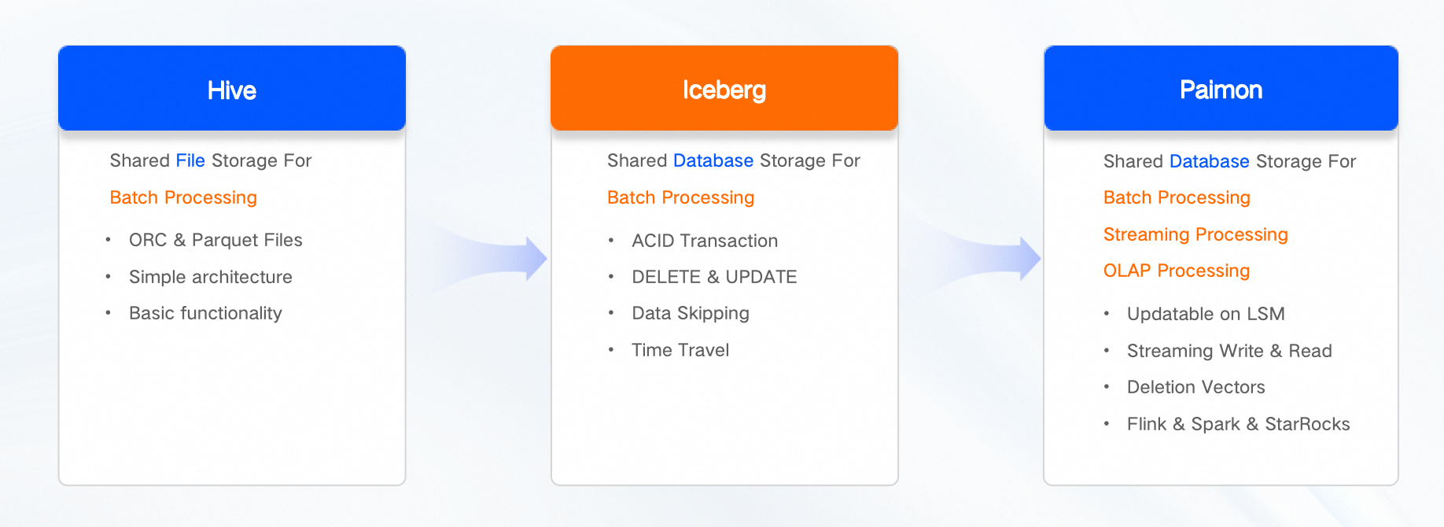
湖仓架构演进
1

Slide 7





湖仓架构演进
1
Query
Query
流式湖仓：
分钟级别延迟
分钟或秒级别查询
ETL
ETL
ETL
Steaming
Streaming
Streaming
paimon
ODS
paimon
DWD
paimon
DWS
Batch
Batch
Batch
paimon
ADS
利用湖格式实现无服务化的准实时湖仓：
1、绝大多数业务不需要秒级实时
2、无服务降低了秒级实时数仓成本
3、开放湖格式使得各个层级随时可查

Slide 8
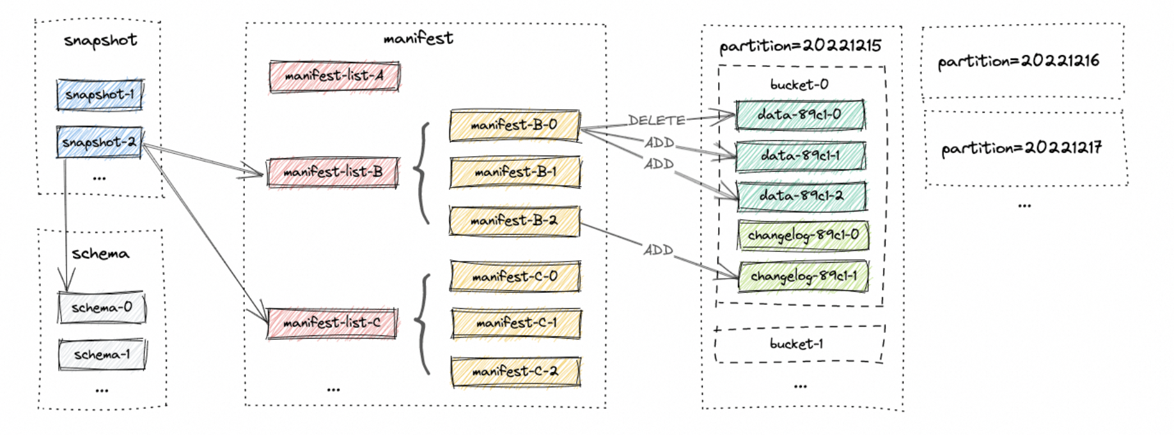
湖仓架构演进
1
1、changelog 是内核核心文件的一部分
2、利用 lsm 进行主键的合并，衍生多种功能（如partial-update 等）
3、完全自动compaction

Slide 9
湖仓架构演进
1
可作为流批任意一层数据表
无论是准实时还是批调度，都可以将其作为中间层。同时，可以作为流和批转接的桥梁。
paimon 湖格式
开放、平等、易用、流批融合、生态健全、稳定可靠。
开放湖格式
开放的湖格式使得 paimon 作为数据湖可以直接让多种上层引擎直接查询，不需要导入作为内表使用。
丰富社区支持
阿里，字节等多家公司研发支持。开放平等的社区形态吸引了更多参与者。其中，阿里集团已经全面使用 paimon 作为集团存储底座。

Slide 10
2
1.0 新特性及发展理念

Slide 11
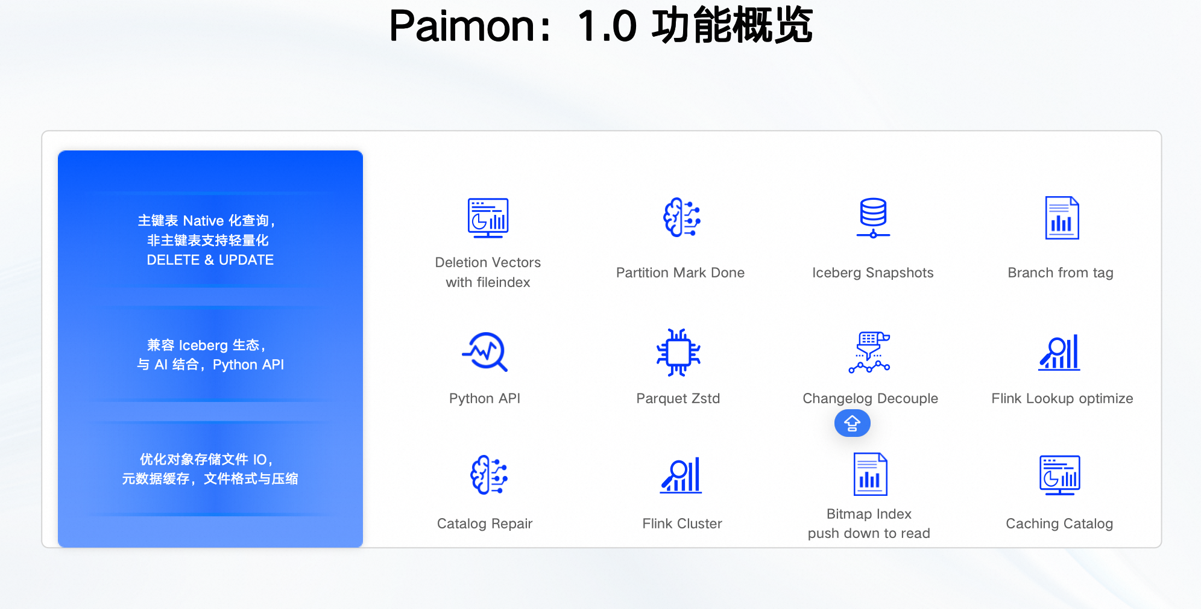
1.0 新特性及展望
2

Slide 12
1.0 新特性及展望
2
Tag & Branch
Main Branch
S1
S2
S3
S4
Tag 支持了 TTL 管理
Tag & Branch 像 Git 一样操作数据
工程验证及测试
隔离的流批一体
Merge Branch
Replace Branch
T2
Create Tag: 不可变
Custom Branch
Create Branch
S2
S3`
S4`

Slide 13
1.0 发展核心理念
2
paimon 1.0发展核心理念
一切以真实需求和业务场景为基
以用户为基石
探索湖格式方向
拥抱AI
拥抱开放和变化
开发的所有内容，基于用户和场景真实需求。不建空中楼阁，以及架空场业务景的技术性功能。
探索 AI 所需要的数据底座功能，成为 AI 数据湖选型的首选对象。
吸收优秀社区的经验，拥抱一切开源和变化。
从真实需求中，总结湖格式所需要的走向。

Slide 14
1.0 目标及展望
2
生产完全可用，稳定兼容迅速
成为中国数据湖事实标准
发展海外市场
成为性能标杆
进一步提高 paimon 稳定性，包括内存使用控制，功能迭代测试等
大规模在国内铺开，取代 hive和 hudi，成为中国市场的数据湖事实标准
打响在海外知名度，探索欧美用户使用场景。
进一步增强和其他社区的合作，将针对 paimon 的读写优化发挥到极致

Slide 15
3
商业化特性

Slide 16

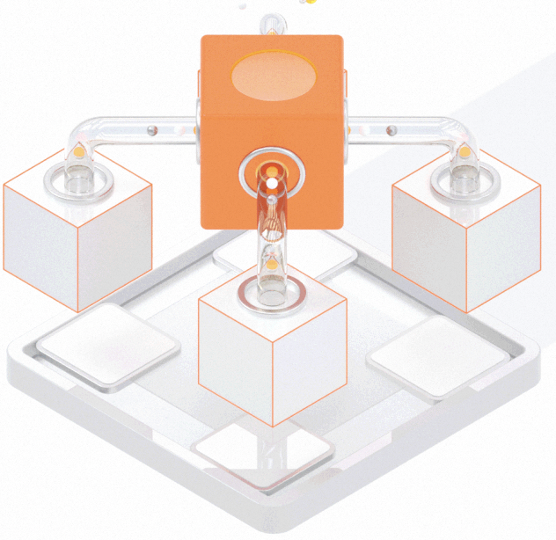
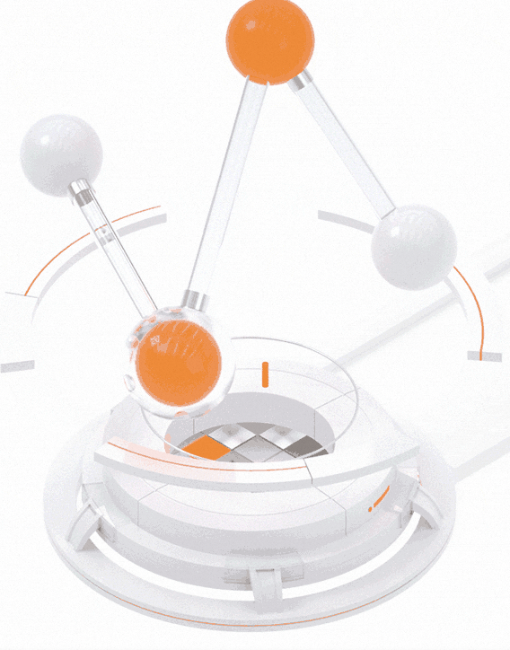
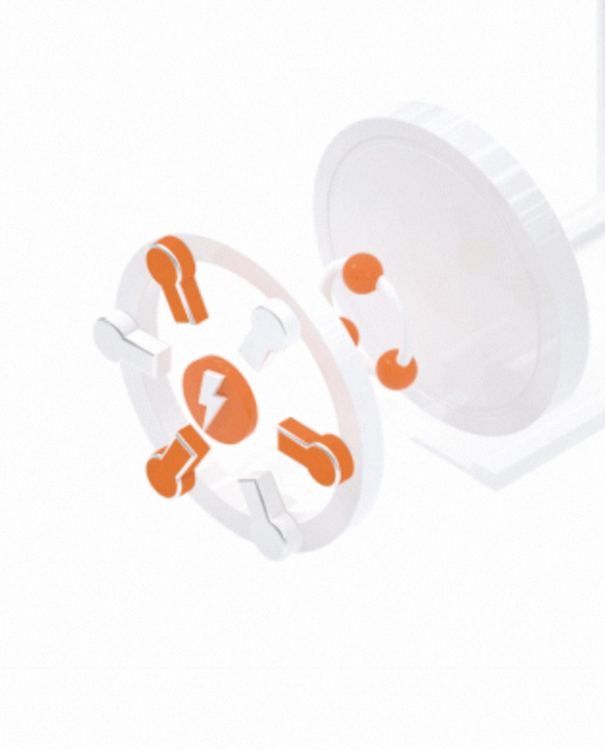

商业化特性
3
Native parquet
dlf 2.0
mc 集成
native 化读写 paimon
使用 arrow parquet 提升 paimon 写性能一倍。
dlf 1.0的升级版本，更加稳定可靠，可以基于dlf paimon格式，在云端直接用多种引擎读写 paimon。
支持 maxcompute 直接读写 paimon 表，性能可比内表。
spark、starrocks，mc 等，直接对接 paimon 格式，使用与内表相同的 native code 读写paimon

Slide 17
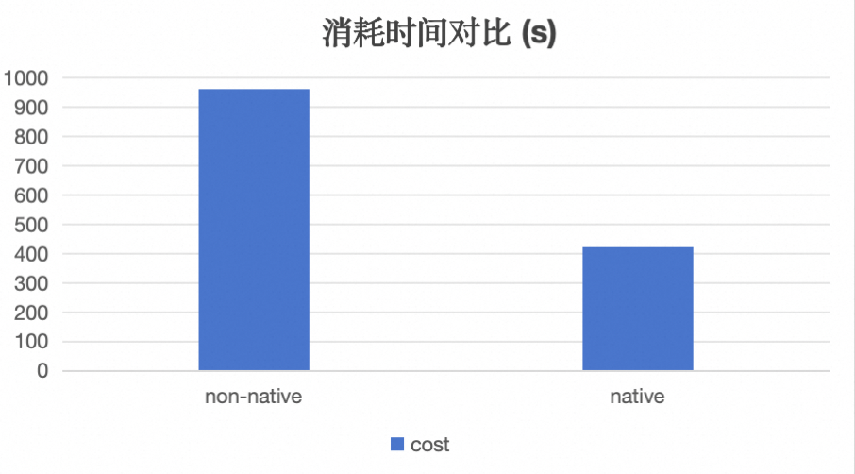
性能测试
3
flink 批写消耗时间对比
表数据量：66140055 条，非业务数据，无规律
每条数据大小：3k

Slide 18
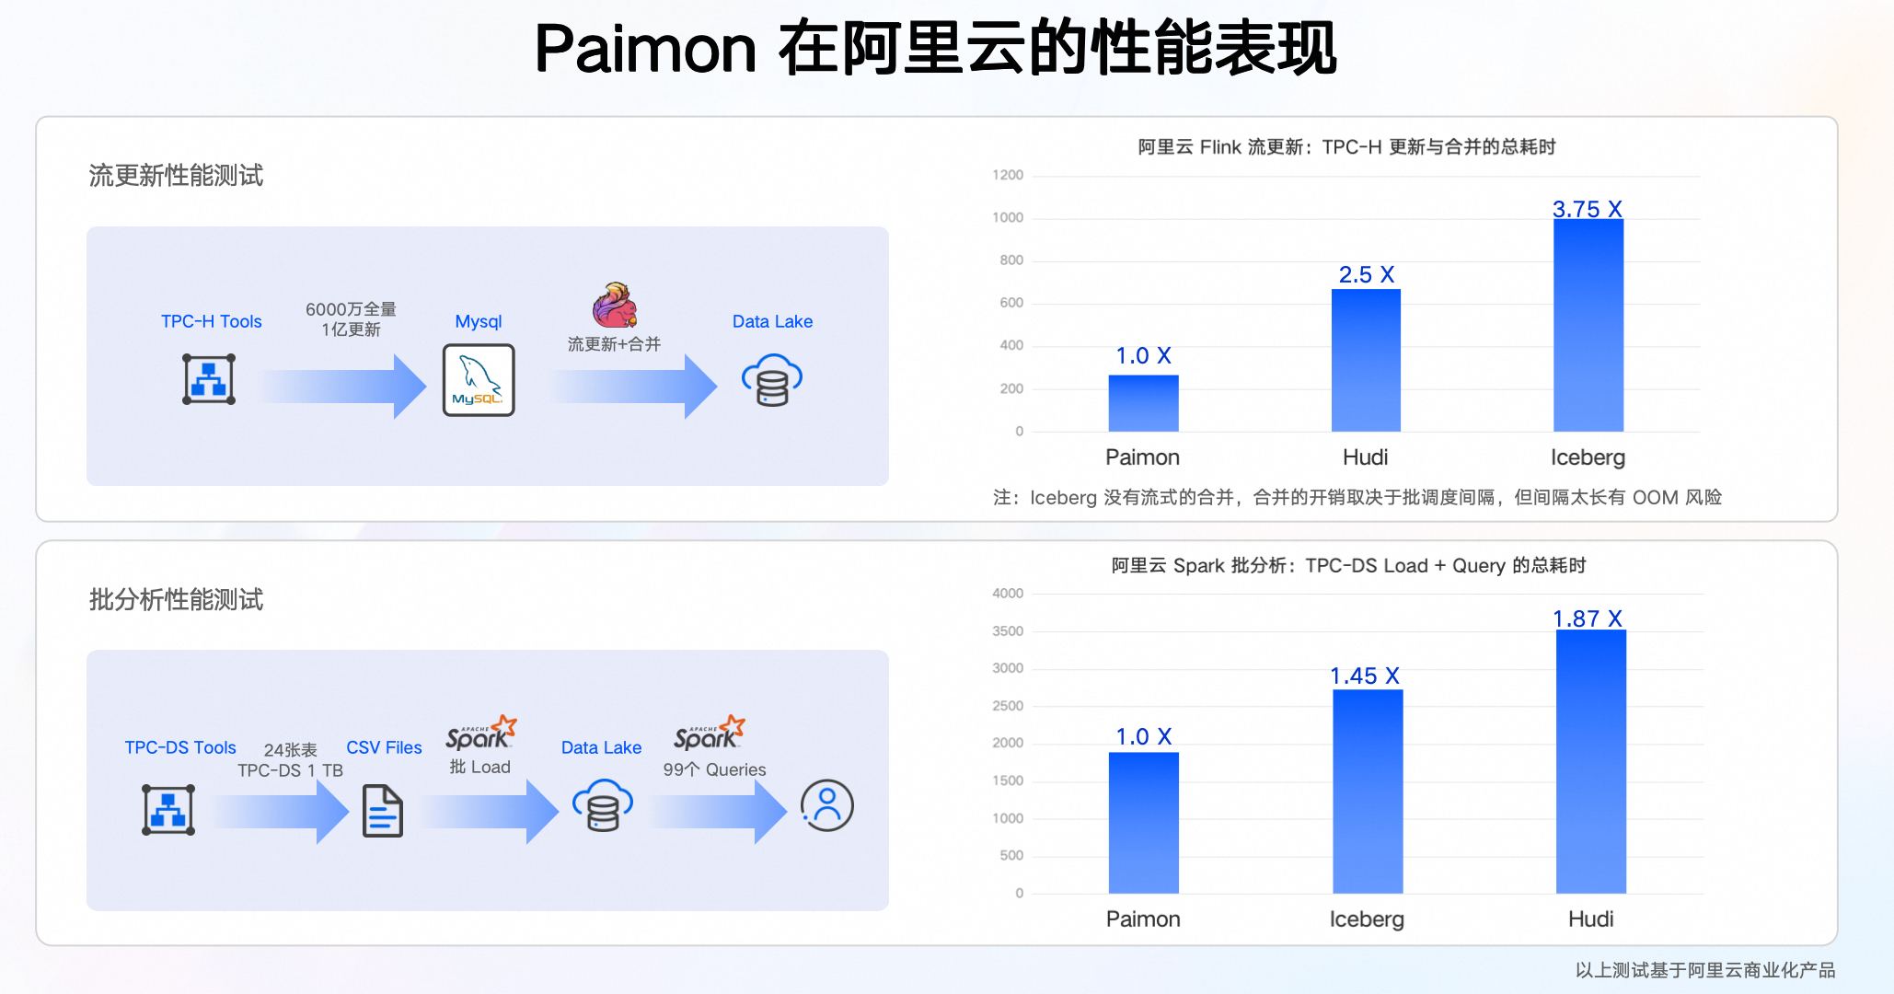
性能测试
3

Slide 19
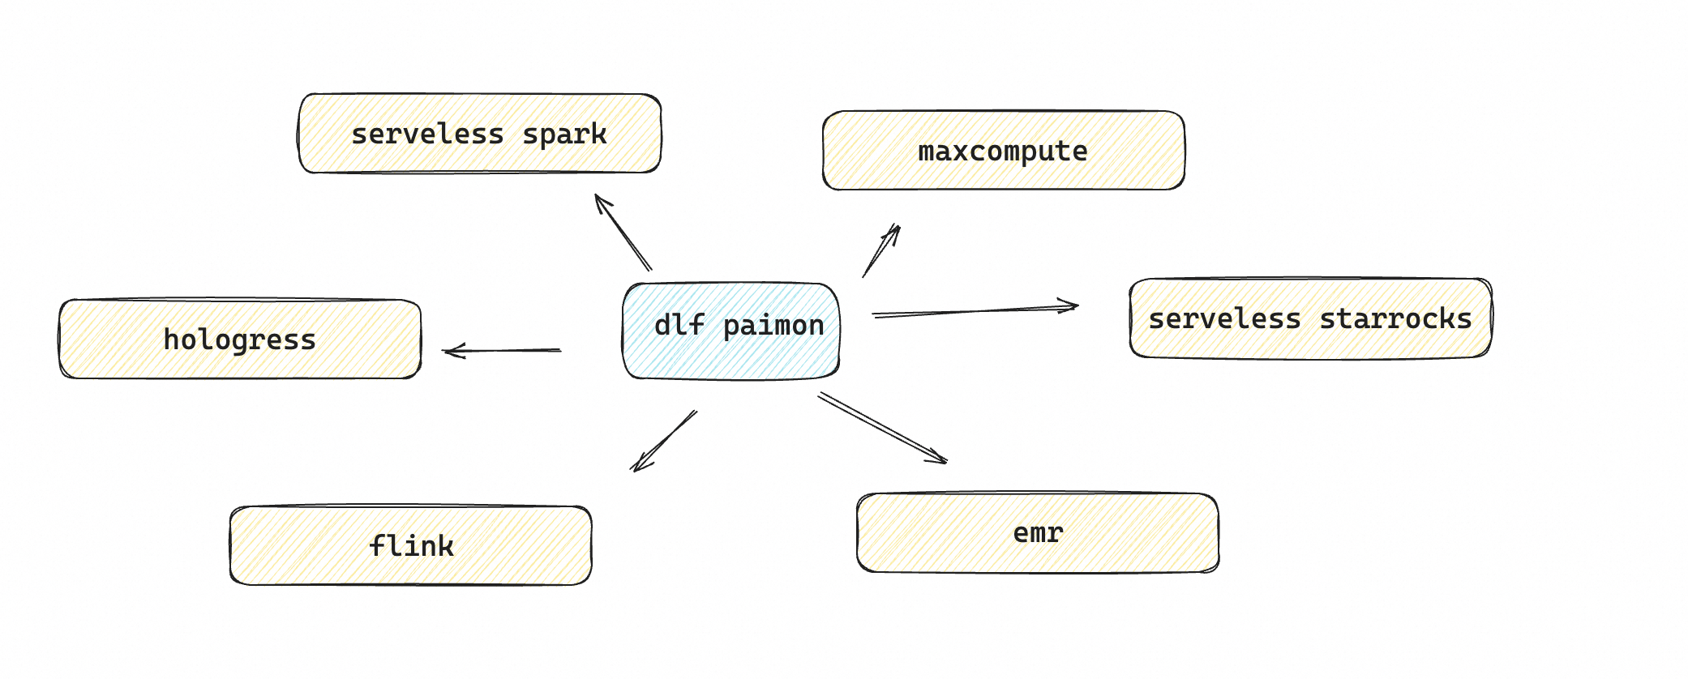
dlf 全链路
3
dlf + paimon
统一元数据及存储格式
建立以 paimon 为存储基础
多查询引擎百花齐放的云上生态

Slide 20

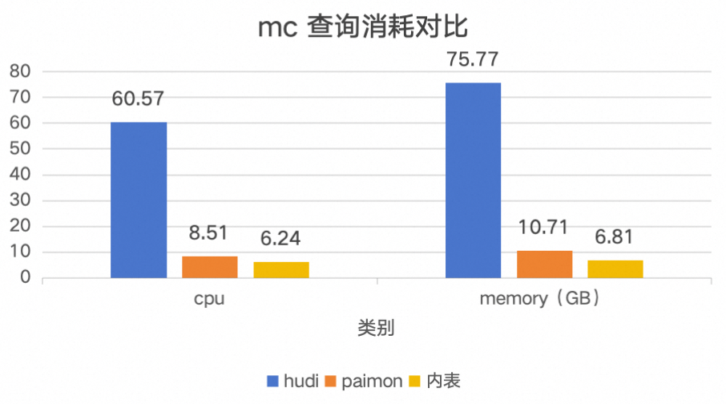
maxcompute 读写集成
3

Slide 21
4
云上湖仓一体构建

Slide 22



4
云上湖仓一体构建
maxcompute
vvp
starroks
建表
ETL入paimon
流读写paimon表
操作paimon元数据
……
大规模并发分析
批读写paimon 分析展板
同步报表
……
极速分析paimon数据
对接 paimon 索引体系
……

Slide 23
3
Apache Paimon 公众号
Apache Paimon 微信群
Apache Paimon 钉钉群 10880001919

Slide 24
THANKS
THANKS FOR WATCHING

